Slide 1
消費者行動の理論 (3) 貯蓄・労働供給の決定
貯蓄の決定理論
2期間モデル
割引価値，生涯の予算制約
貯蓄の決定
利子率の変化
労働供給の決定理論
基本モデル
後方屈曲的労働供給曲線
コーナー解
所得再分配政策

Slide 2
貯蓄の決定
2期間モデルで考える
第1期：労働期間
第2期：引退後の期間
貯蓄→将来の消費のため
貯蓄自体が効用をもたらすわけではない
効用関数 $U\left(C_{1},C_{2}\right)$
予算制約
$$C_{1}+S=W_{1}$$
$$C_{2}=W_{2}+\left(1+r\right)S$$
C₁,C₂ ：第1期および第2期の消費
W₁,W₂：第1期および第2期の労働所得
S：貯蓄，r：利子率

Slide 3
予算制約式を1本にする
$C_{1}+S=W_{1}$ (1)
$C_{2}=W_{2}+\left(1+r\right)S$ (2)
(1)+(2)/(1+r)より
$C_{1}+\frac{C_{2}}{1+r}=W_{1}+\frac{W_{2}}{1+r}$ (3)
(3)は生涯の予算制約式とよばれる
(3)式の$\frac{C_{2}}{1+r}$, $\frac{W_{2}}{1+r}$ の意味→ 割引現在価値 or 割引価値
第2期に発生する1円の所得と現在の何円が同等かを表す
第2期の1円の割引現在価値は 1/(1+r)円
(3)式の右辺 → 生涯所得を表す

Slide 4
割引価値 discounted value
預金しておくと1年後には元利合計で(1+r)円に
現在
1円
1年後 1+r円
1年後に1円を返却するという約束で1/(1+r)円借りられる
現在
1/(1+r)円
1年後 1円
1年後にx円返すという約束で現在，x/(1+r)円借りられる。1年後のx円は，現在x/(1+r)円の資産を保有しているのと同等
多期間での割引価値
現在の1円は t 年後に(1+r)^{t} 円
t 年後のx円 → 現在，x/(1+r)^{t} 円を保有しているのと同等

Slide 5
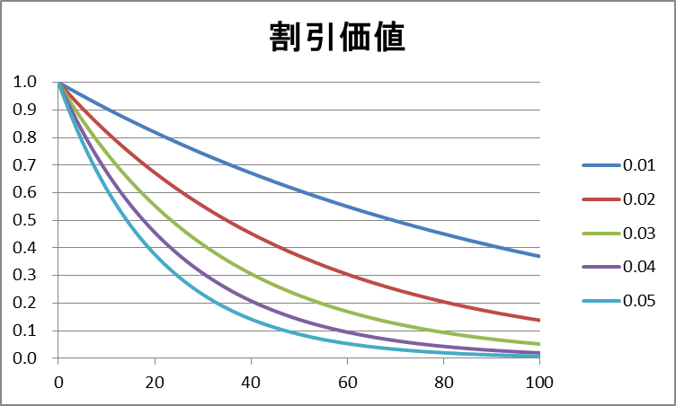
割引価値(2) t 年後の1円の割引価値
利子率

Slide 6
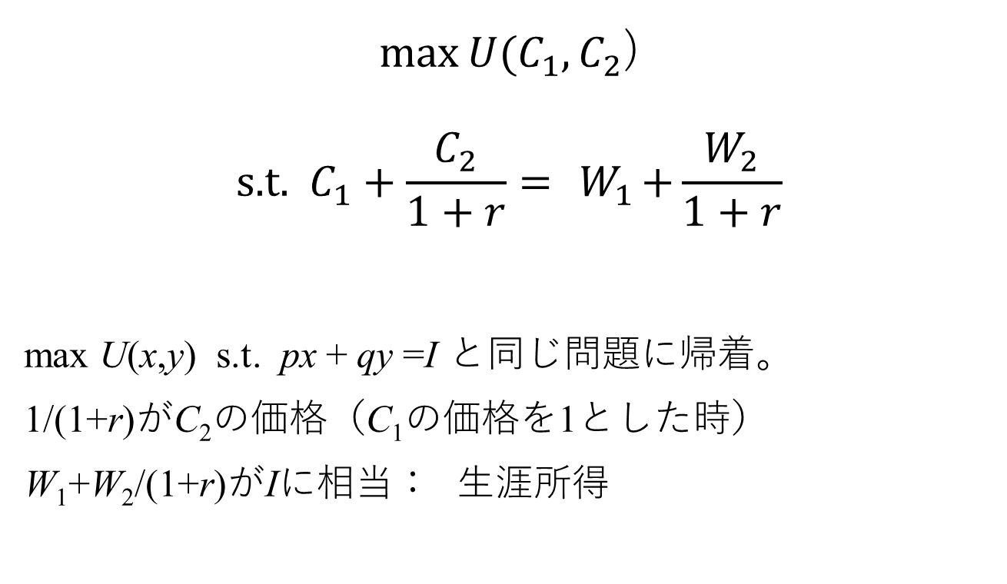
消費・貯蓄の決定
$\max{U(C_{1},C_{2}}$)
$$\text{s}\text{.}\text{t}\text{.} { C}_{1}+\frac{C_{2}}{1+r}={ W}_{1}+\frac{W_{2}}{1+r}$$
max U(x,y) s.t. px + qy =I と同じ問題に帰着。
1/(1+r)がC₂の価格（C₁の価格を1とした時）
W₁+W₂/(1+r)がIに相当： 生涯所得

Slide 7
貯蓄の決定
予算制約のもとで効用を最大化するようにC1,C2を選択する→ 2財の選択モデルと全く同様
C₂
$$C_{1}+\frac{C_{2}}{1+r}=W_{1}+\frac{W_{2}}{1+r}$$
利子率が変化しても予算線は点A(W₁,W₂)を必ず通る
E
S
C₂*
1+r
予算線の傾き: 2財モデルのp/qに対応する
W₂
A
u_{o}
C₁*
W₁
C₁

Slide 8
利子率変化と予算線
C₂
利子率の上昇は予算線の傾きを急にする
しかし，同時にC₁切片，C₂切片も変化する
利子率が変化しても，予算線は必ず図の点A(W₁,W₂)を通る
C₂
A
A
C₁
C₁
所得の経路を表すA点がどこにあるかで，利子率上昇の所得効果は大きく異なることに注意（購入可能領域の変化に注意）

Slide 9
利子率変化の効果 : W₂=0のケース
C₂
利子率上昇後の予算線
E→G : 代替効果
C1からC2への代替
1/(1+r)の低下→C2が相対的に安くなる
G→F : 所得効果
C1, C2ともに増加
貯蓄に与える影響ははっきりしない（所得効果と代替効果が相殺しあったため）
所得補償後の予算線
F
G
E
u₁
u₀
C₁
当初の予算線

Slide 10
貯蓄の決定：まとめ
W₂=0とする。利子率の上昇が貯蓄を増やすかどうかははっきりしない
所得効果と代替効果が相殺するため
W₂>0で，W₂がかなり大きい場合，利子率の上昇は購入可能領域を縮小させる
所得効果でC₁は減少
代替効果 1/(1+r)の低下→ C₂が相対的に安くなる→ C₁は減少
所得効果，代替効果ともにC₁を減らす→ 貯蓄Sは増える

Slide 11
労働供給の決定
1期間のモデルで考える（貯蓄は考えない）
労働自体は目的ではない
労働自体は，労働者の自由時間（余暇：leisure）を減らす→効用は低下
労働の目的：金銭的な所得を獲得する→消費財の購入
問題の定式化
効用関数 U(C, l )
（狭義の）予算制約 p C = w h
時間の制約 h + l = T
p : 消費財の価格 C：消費財の購入量 w : 賃金率 h：労働時間
l：余暇時間 T : 利用可能時間

Slide 12
労働供給の決定(2)
$pC=wh$ (1)
$h+l=T$ (2)
(2)より，h=T−l. これを(1)に代入すると
$pC=w\left(T−l\right)$
移項すると
$pC+wl=wT$ (3)
pC : 消費財への支出，wl：レジャーへの支出
wT：潜在的所得
結局
$\max{U\left(C,l\right) s.t. pC+wl=wT}$
となり，2財の選択のモデルに帰着した。

Slide 13
労働供給の決定
C
pC+wl=wT
予算制約のもとで効用を最大にするようにCとlが決まる→ 最適な労働時間は h=T−lから求まる
E
予算線の傾きはw/p 実質賃金率 l のCに対する相対価格
C*
U(C, l)=u₀
w/p
l*
l
h
T
予算線のl切片はl=T(h=0)，労働時間hはl=Tの点から左方向に測られる

Slide 14
賃金率変化の効果
E→G 代替効果
実質賃金率の上昇は消費財に比べレジャーを高価にする
lからCへの代替（労働供給は増加）
G→F 所得効果
豊かになったため，lとCは増加（労働供給は減少）
E→F 総合的効果
労働供給に与える効果は確定しない
C
賃金率上昇後の予算線
所得補償後の予算線
F
G
E
u₁
u₀
l
当初の予算線

Slide 15
賃金率変化の効果(2) 後方屈曲的労働供給曲線
C
w/p
効用最大化点の軌跡
h
典型的な労働供給曲線は後方屈曲的になる
l
賃金率上昇の効果
賃金の低いときには代替効果が優勢
賃金が十分高くなると所得効果が優勢

Slide 16
労働供給の決定：応用
非労働所得の存在
コーナー解
再分配政策
生活保護制度
負の所得税

Slide 17
非労働所得の存在
非労働所得の存在→
予算線はこの図のようになる
C
pC+wl=wT+I
非労働所得Iが大きい場合には，賃金率上昇の効果は代替効果が重要になる
E
w/p
U(C, l)
I/p
l
h
T

Slide 18
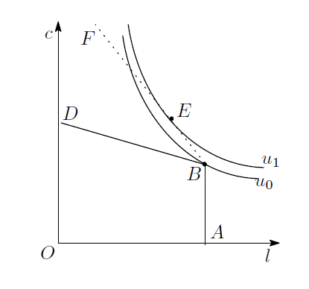
コーナー解
十分高い非労働所得Iと低い賃金→ 働かないことが最適になる（B点）
夫婦の労働時間の決定：非労働所得Iはprimary workerの所得だとして（所与として），secondary workerの労働供給決定の問題をこの図のように捉えることができる
secondary workerは賃金率が留保賃金を超えた場合に働くことを選択する
留保賃金(reservation wage)：
賃金がある水準以上の場合に人々は働くことを選択するが，留保賃金はその閾値。

Slide 19
再分配政策 生活保護制度
最低保障水準と実際の所得の差額を支給する制度の効果
AF: 最低保障水準
労働者が働いている場合，AFと実際の労働所得のギャップ分の生活保護給付が支払われる→ 予算線は，FDの区間で水平に
（労働所得が1円増加すると給付は1円減少から）
強い労働供給抑制効果→貧困の罠
C
当初の予算線
B
E
F
u₁
D
u₀
l
A

Slide 20
負の所得税
再分配前の予算線: 点線AC
負の所得税導入後：折れ線ABD
線分ABが最低保障水準
点Gまで労働すると給付が打ち切られ通常の所得税に移行する
点Gまでの区間
1円労働所得が増加した倍，給付の削減額をt円(0<t<1)とすれば，労働所得＋給付は増えていく（線分BGの傾きで）
労働供給のインセンティブをなるべく失わせないような再分配政策

